Slide 1
苹果银开水机

Slide 2
目录
一）设备简介 ┄┄┄┄┄┄┄┄┄┄┄┄┄┄┄┄┄┄┄┄┄┄┄┄┄┄┄┄┄┄┄┄┄┄┄┄┄┄┄ P 03
二）安装手册 ┄┄┄┄┄┄┄┄┄┄┄┄┄┄┄┄┄┄┄┄┄┄┄┄┄┄┄┄┄┄┄┄┄┄┄┄┄┄┄ P 04-05
① 设备安装 ┄┄┄┄┄┄┄┄┄ P 04
② 参数设置 ┄┄┄┄┄┄┄┄┄ P 04-05
三）客户使用现象自查步骤 ┄┄┄┄┄┄┄┄┄┄┄┄┄┄┄┄┄┄┄┄┄┄┄┄┄┄┄┄┄┄┄┄┄ P 06-09
① 屏幕无显示 ┄┄┄┄┄┄┄┄ P 06
② 设备不进水 ┄┄┄┄┄┄┄┄ P 07
③ 加热产生大量蒸汽 ┄┄┄┄┄ P 08
④ 跳电 ┄┄┄┄┄┄┄┄┄┄┄ P 09
四）维修手册 ┄┄┄┄┄┄┄┄┄┄┄┄┄┄┄┄┄┄┄┄┄┄┄┄┄┄┄┄┄┄┄┄┄┄┄┄┄┄┄ P 10-31
① 结构爆炸图 ┄┄┄┄┄┄┄┄ P 10
② 工作原理图 ┄┄┄┄┄┄┄┄ P 11
③ 电路图 ┄┄┄┄┄┄┄┄┄┄ P 12-14
④ 接线图 ┄┄┄┄┄┄┄┄┄┄ P 13-15
⑤ 故障代码速查 ┄┄┄┄┄┄┄ P 16
⑥ 故障分析 ┄┄┄┄┄┄┄┄┄ P 17-26
⑦ 维修配件 ┄┄┄┄┄┄┄┄┄ P 27-30
⑧ 服务流程 ┄┄┄┄┄┄┄┄┄ P 31

Slide 3
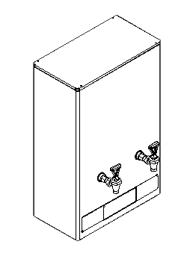
设备规格
设备型号 | 外观尺寸 | 额定电压 | 额定功率 | 进水压力 | 小时出水量 | 温度范围 | 净重
FEHHC725 | 360*290*615mm | 220V/50Hz | 2000W | 50-500kPa | 25L
FEHHC735 | 360*360*735mm | 220V/50Hz | 3000W | 50-500kPa | 35L
FEHHC745 | 465*360*735mm | 220V/50Hz | 4000W | 50-500kPa | 45L
苹果银开水机

Slide 4
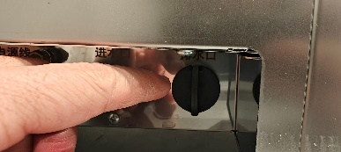
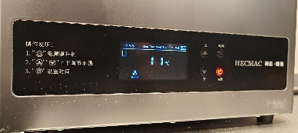
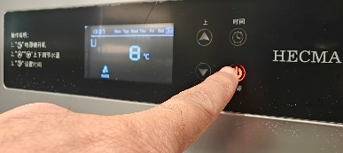
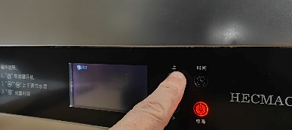
安装
参数设定
一） 设备搬运至指定安装区域，拆除外包装
一） 接通设备的电源前，应确保设
拆除包装时需要检查设备是否有运输损伤，如有损坏须及时拍照留档
备排污管道已经安装堵头
并告知上级部门
（图-01）
图-01
二） 在设备预定的安装位置墙面固定随机附件挂墙条子，挂墙条子必须可
靠固定，且其承重能力应大于设备的满载工作重量
二） 接通设备的电源，屏幕显示设
三） 将设备挂到挂墙条子上，设备不能出现晃动的现象
备自检信息
四） 接电
（图-02）
图-02
4-1） 检查客户预留的电源（电制、容量）是否符合设备要求
4-2） 外线路须预留能够全级断路的装置（空气开关或插座），切忌
三） 长按电源键关机，关机状态下
直接把客户预留线缆直接接入设备
态下长按显示板的时间键，进
五） 接水
入设置选项
图-03
5-1） 设备接入前应先对供水管路进行预冲洗操作
（图-03）
5-2） 将随机进水管与设备后部的进水接头连接后打开供水阀门
四） 屏幕显示“时间”，可以调整
5-3） 检查进水管接头没有漏水/渗水现象
时间参数。按上翻或下翻键进
行调整，完成后按时间键储存
图-04
（图-04）

Slide 5
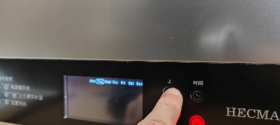
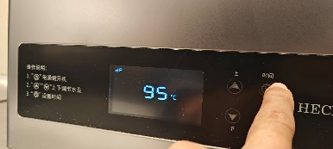
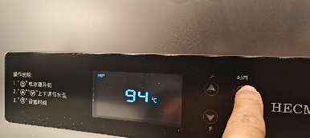
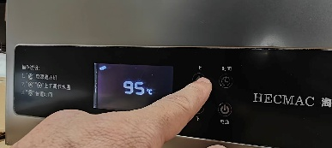
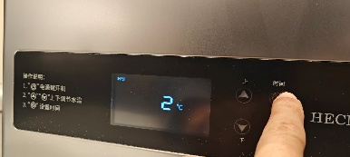
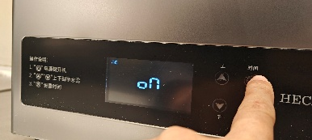
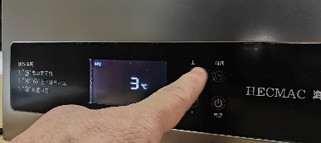
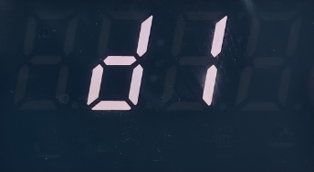
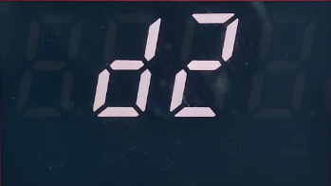
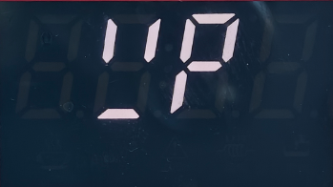
参数设定（续）
参数设定（续）
五） 屏幕显示“星期”，可以调整
九） 屏幕显示“dP”，可以设置饮
星期参数。按上翻或下翻键进
用温度，加热到预设值屏幕的
行调整，完成后按时间键储存
图-05
饮用灯亮起
图-09
（图-05）
（图-09）
六） 屏幕显示“HP”，可以设置加
十） 按上翻或下翻键进行调整，完
热温度。按上翻或下翻键进行
成后按时间键储存
调整，完成后按时间键储存
图-06
（图-10）
图-10
（图-06）
七） 屏幕显示“Hy”，可以设置回
十一） 按时间键至屏幕显示“nE”
差温度，表示加热温度下降幅
，可以设置设备显示模式，
度达到预设值重新加热
图-07
“ON”表示加热到预设温度
图-11
（图-07）
后屏幕显示100℃（图-11）
八） 按上翻或下翻键进行调整，完
十二） 其它的三个设置项目“d1”
成后按时间键储存
“d2”“uP”，建议使用默
（图-08）
图-08
认参数
图-12
（图-12）

Slide 6
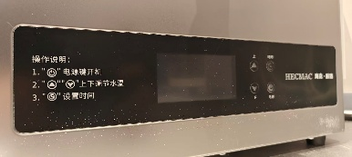
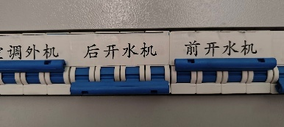
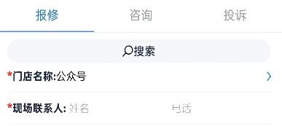
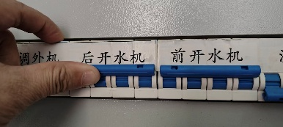
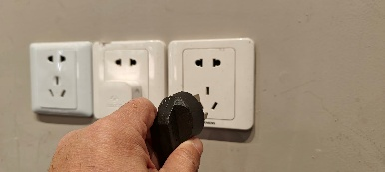
客户使用现象自查步骤（屏幕无显示）
一） 设备出现屏幕无显示的情况
2-3） 观察设备屏幕显示情况，
（图-01）
正常显示设备问题解决
图-01
（图-05）
图-05
二） 检查供电线路的控制开关是否
2-4） 设备屏幕仍旧无显示，需
有跳闸的情况
要登录微信公众号“海克
（图-02）
图-02
智造”报修
图-06
（图-06）
2-1） 控制开关跳闸，合闸观察
屏幕显示情况，正常显示
设备问题解决
图-03
（图-03）
2-2） 控制开关未跳闸，拔下设
备的插头插入同线路另一
插座
图-04
（图-04）

Slide 7
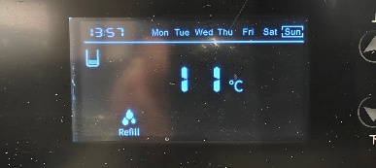
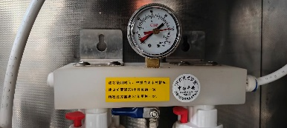
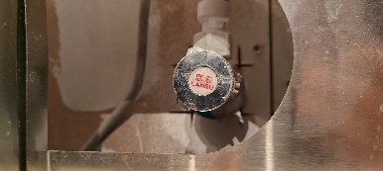
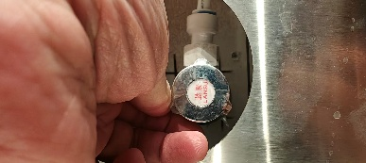
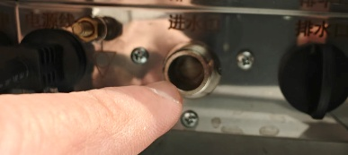
客户使用现象自查步骤（设备不进水）
一） 设备屏幕长时间显示低水位
3-1） 发现滤网有异物，清理滤网后安装进水管，打开进水阀门，重新
和进水图标，表示设备出现
接通设备电源，设备进水
不进水的情况
图-01
（图-01）
四） 检查供水管路压力是否异常、
二） 检查墙面的进水阀门是否被关
是否有净水设备滤芯堵塞的情
闭
况，如有需排除，确保设备供
图-05
（图-02）
图-02
水正常（图-05）
五） 检查设备的供水正常，设备仍
2-1） 发现进水阀门被关闭，打
不进水，需要登录微信公众号
开进水阀门，设备进水
“海克智造”报修
图-06
（图-03）
图-03
（图-06）
三） 进水阀门正常打开，关闭进水
阀门，拆下设备进水口的进水
管检查滤网是否堵塞
图-04
（图-04）

Slide 8
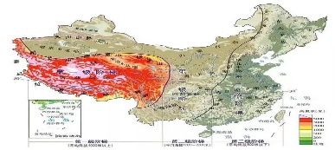
客户使用现象自查步骤（设备加热产生大量蒸汽）
一） 设备加热到预设温度产生大量
五） 完成设置后按时间键保存、连续按时间键退出设置页面，按开机键，
的蒸汽
开机键，设备自检进入工作状态，加热到预设温度没有大量蒸汽产生
（图-01）
图-01
六） 设备安装的位置不是高海拔地
二） 确认设备安装的位置是否处于
区，需要登录微信公众号“海
高海拔地区
克智造”报修
图-05
（图-02）
图-02
（图-05）
三） 设备处于高海拔地区，关机状
态下长按开机键进入设置页面
（图-03）
图-03
四） 屏幕显示“HP”，按下翻键进
调整加热温度，建议按当前海
拔高度每千米下调3℃
图-04
（图-04）

Slide 9
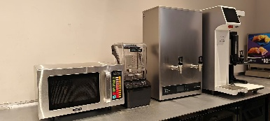
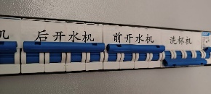
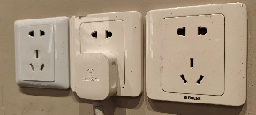
客户使用现象自查步骤（跳电）
一） 设备跳电导致屏幕无显示
3-2） 仍然出现跳电现象，检查
（图-01）
是否有新增设备造成线路
图-01
过载跳闸，如有需要调整
图-05
线路载荷（图-05）
二） 拔下墙面插座上的设备插头
3-3） 没有新增设备造成线路过
（图-02）
载，需要检查电气元件和
图-02
线路故障，排除供电故障
图-06
设备正常使用（图-06）
三） 控制开关合闸观察是否还有
跳电现象发生
（图-03）
图-03
3-1） 没有出现跳闸现象，登录
微信公众号“海克智造”
报修
图-04
（图-04）

Slide 10
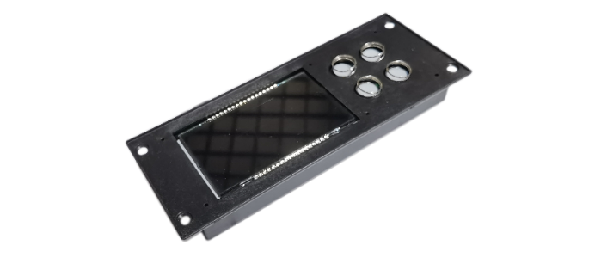
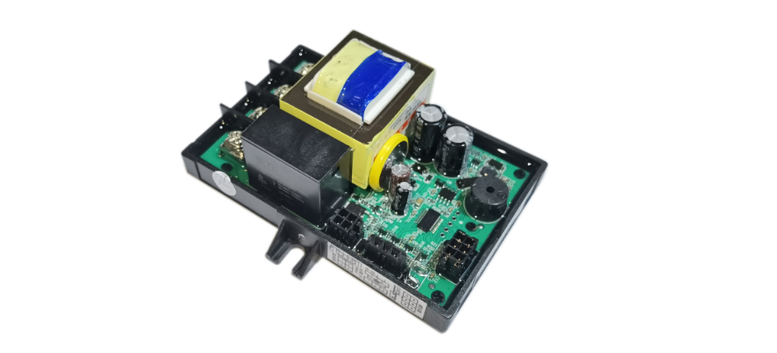
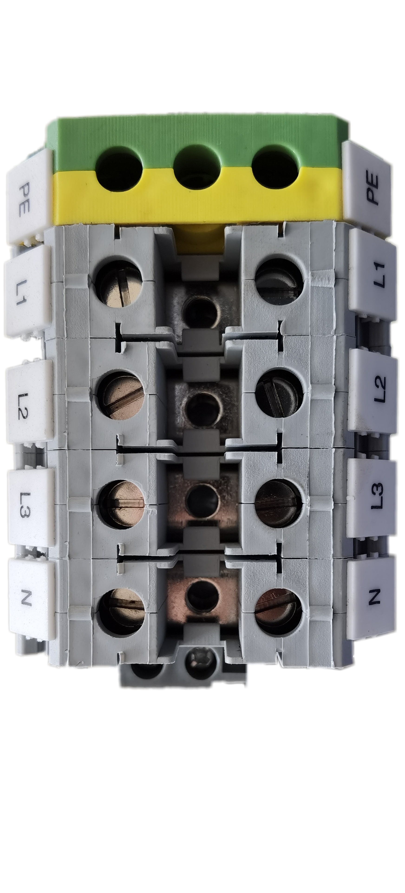
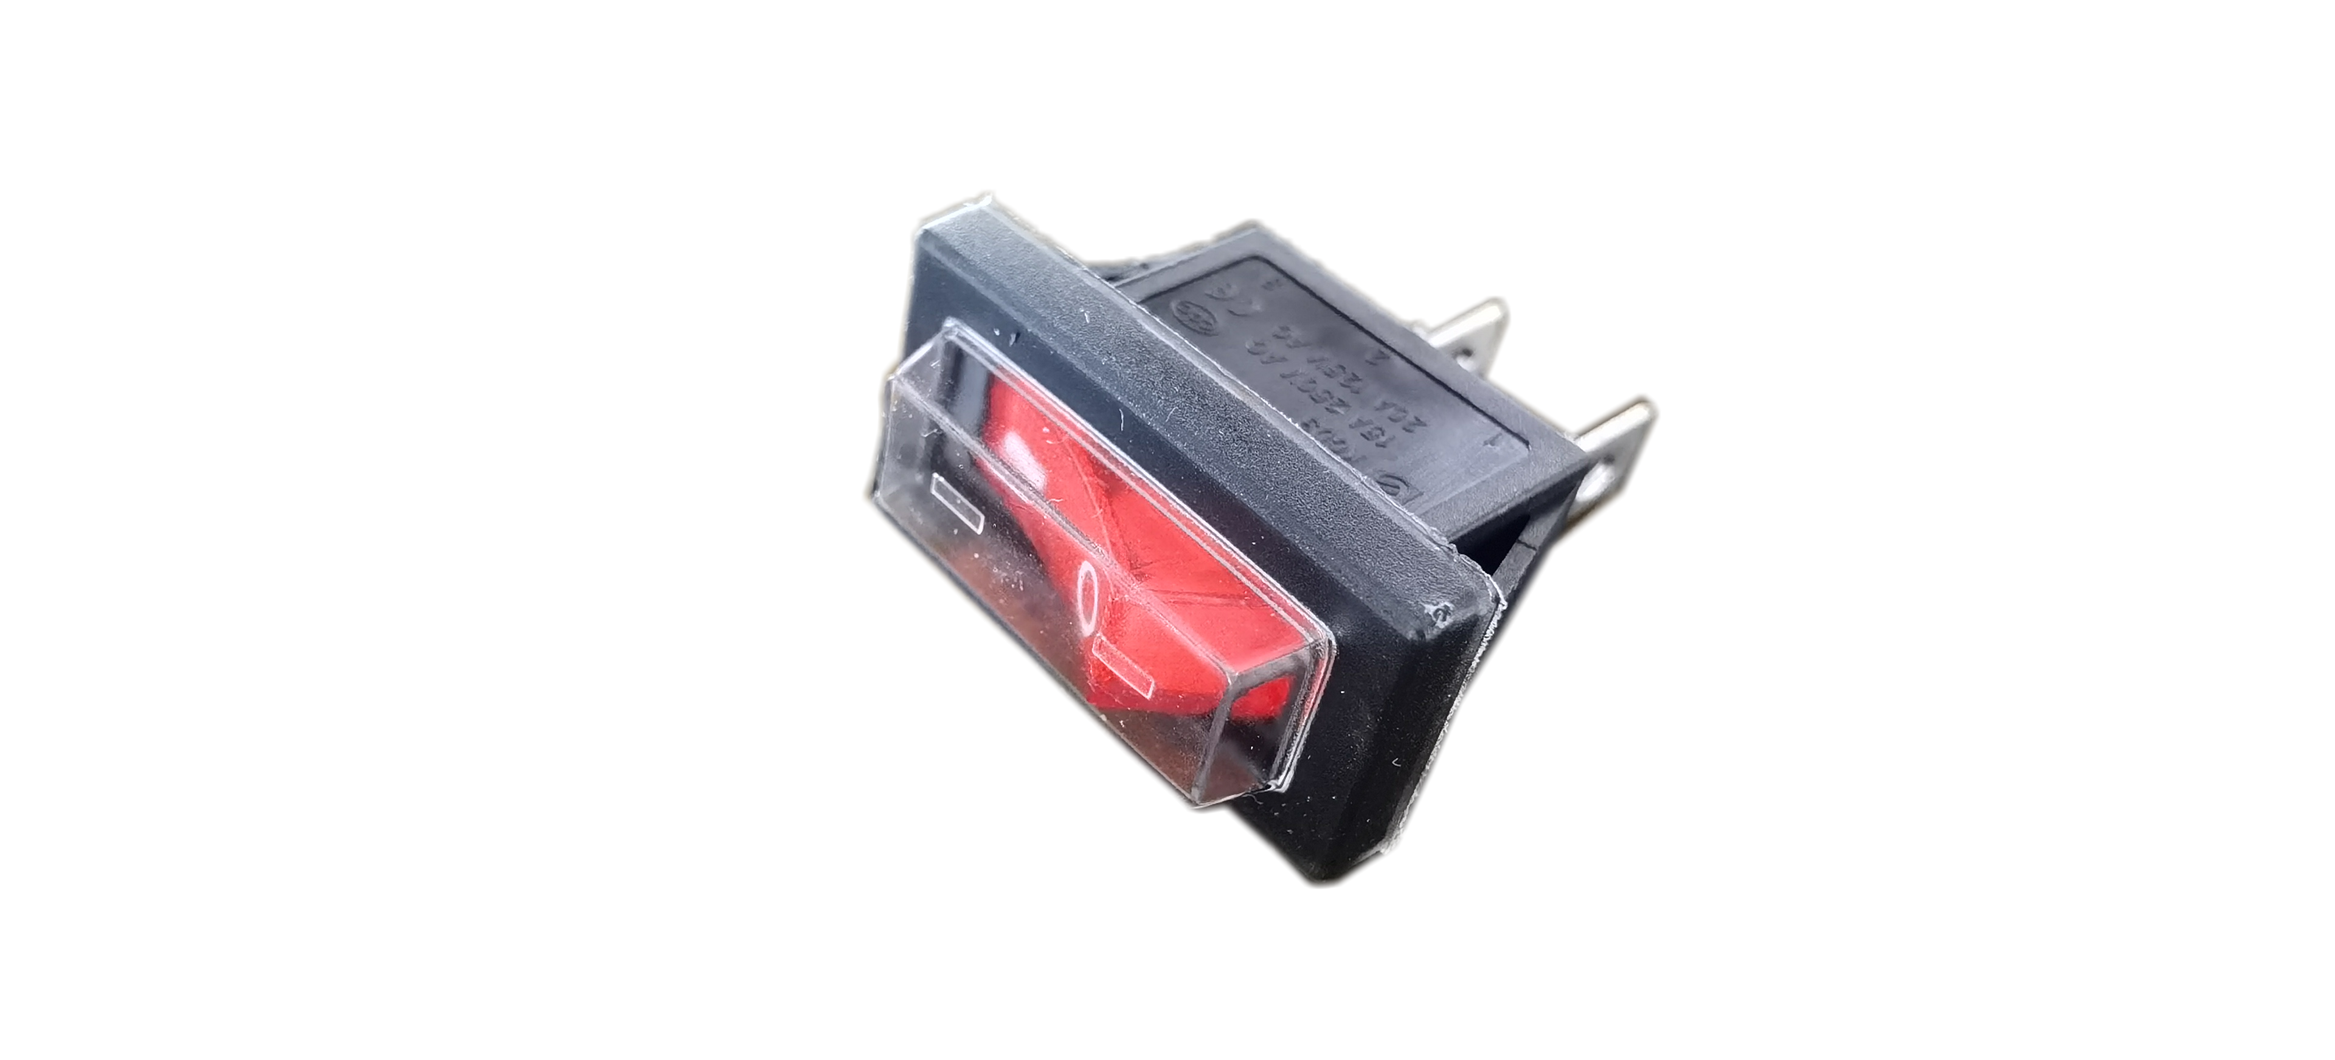
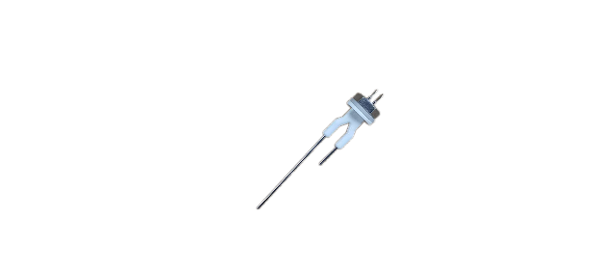
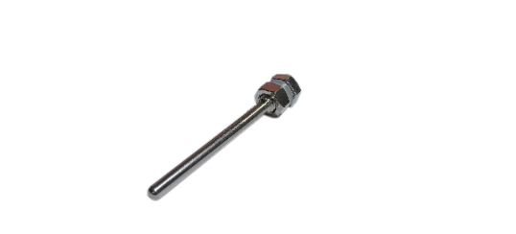
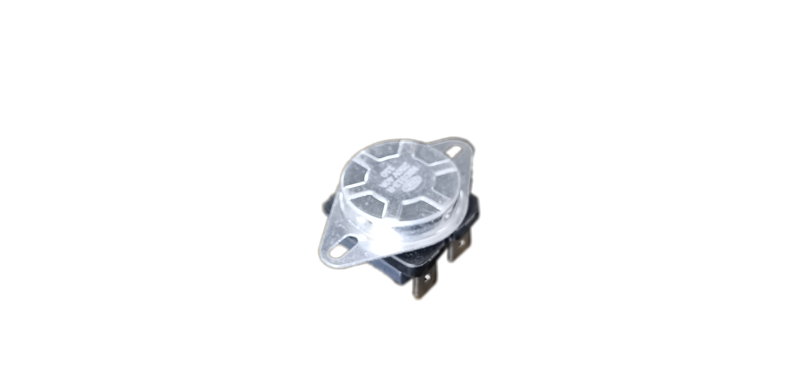
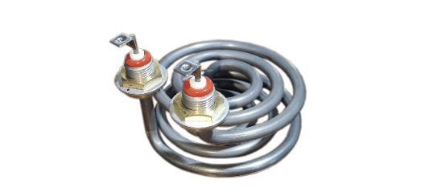
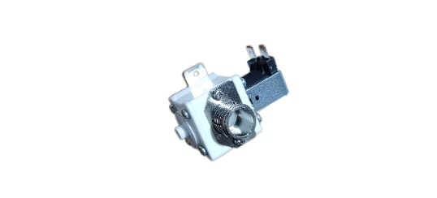
维修手册（接线图）
机型：FEHHC725/735
设备外壳
控制板（JZ4SLCD-20N)
PE
L
显示屏
N
水位探针
电源开关
温度探针
设备外壳
锅炉外壳
极限开关
加热管
进水电磁阀

Slide 11



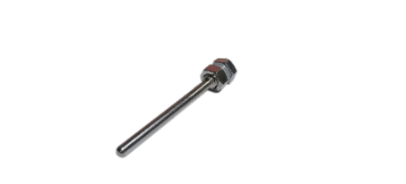
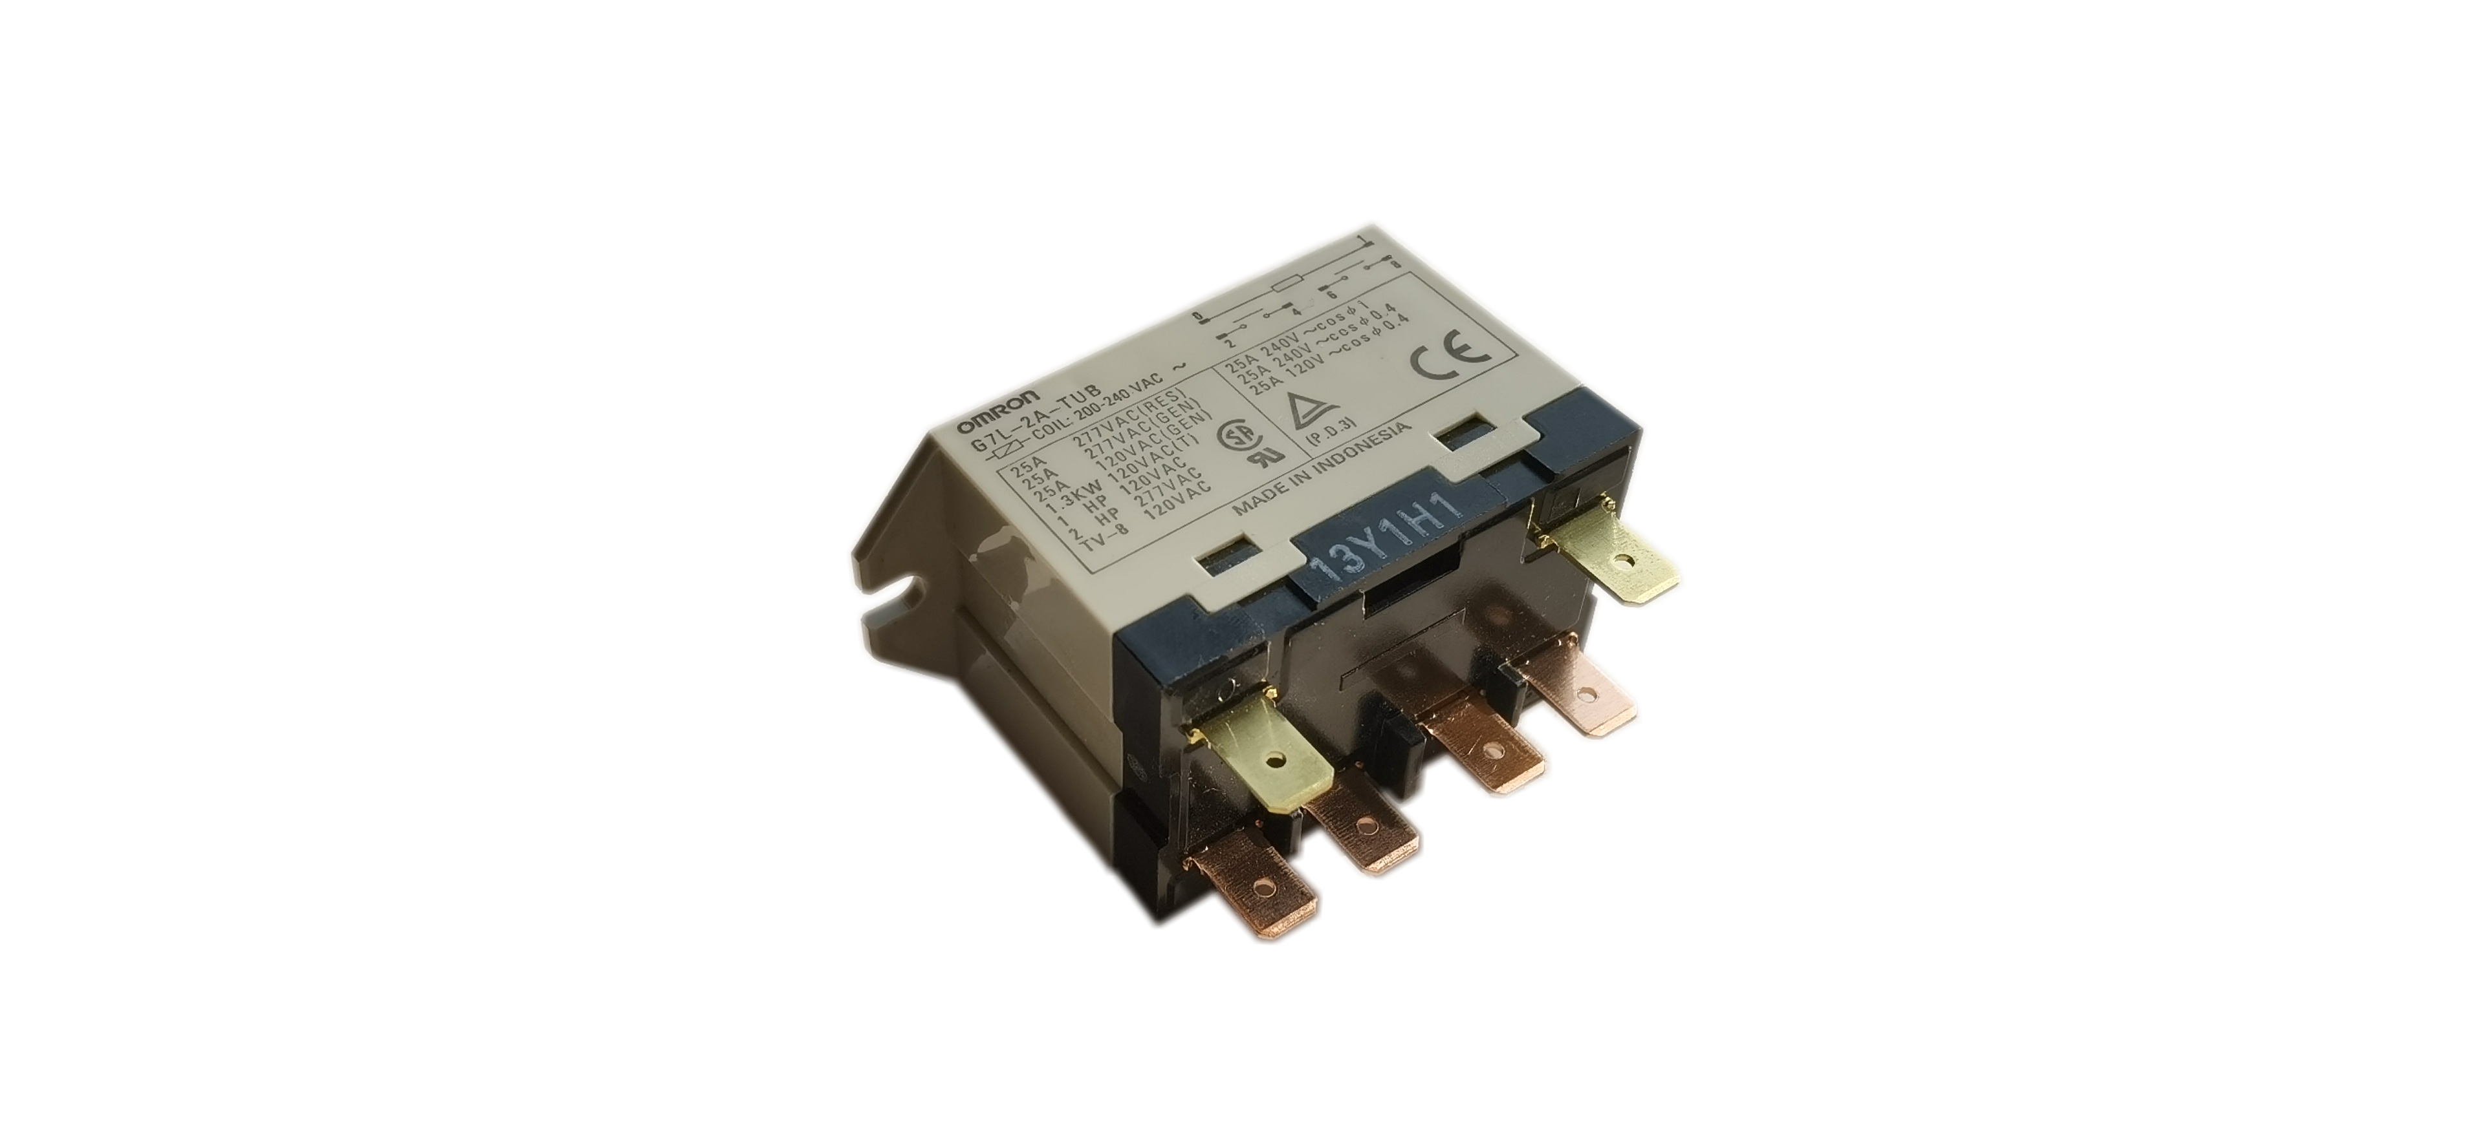
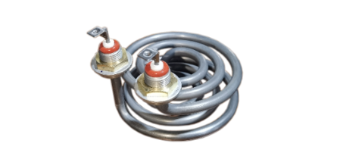


维修手册（接线图）
机型：FEHHC745
设备外壳
控制板
PE
L
N
极限开关
显示板
继电器
加热管
温度探针
锅炉外壳
继电器
加热管
水位探针
进水电磁阀

Slide 12
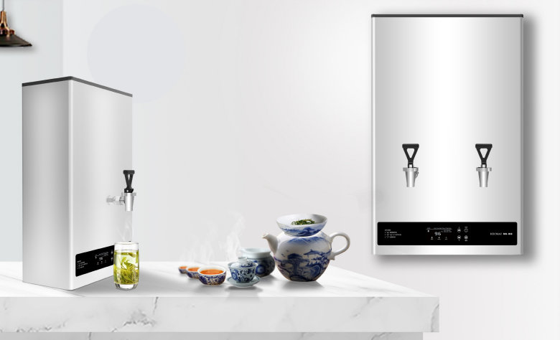
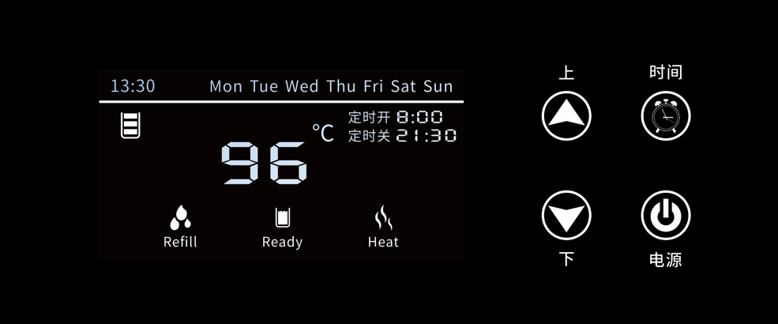
维修手册（故障代码速查）
故障报警 | 问题 | 原因
补水指示灯长亮 | 进水故障 | 15分钟进水未到低水位
加热指示灯长亮 | 加热故障 | 60分钟继电器状态未改变
屏幕无显示 | 电源故障 | 电源或极限温控损坏
上翻
工作设置
苹果银开水机
机型 | FEHHC725 | FEHHC735 | FEHHC745
电压 | 220V | 220V | 380V
功率 | 3.0KW | 3.0KW | 6.0KW
补水
就绪
加热
下翻
电源

Slide 13
维修手册（故障分析）
故障表现：屏幕无显示（客户自查）
代码含义： /
检查重点：外部供电
检查过程：参见《客户使用现象自查步骤》
屏幕无显示
检查外部供电
是否正常
异常
排除供电故障
开机
屏幕显示正常
故障排除
正常
登录微信公众号
海克智造
报修

Slide 14
维修手册（故障分析）
故障表现：屏幕无显示
代码含义： /
维修配件：控制板、显示板、电源开关、极限开关
检查电源开关
是否断路
是
更换电源开关
开机
屏幕显示正常
故障排除
异常
异常
更换控制板
开机
屏幕无显示
正常
检查控制板
输入电压
正常
检查控制板
输出电压
正常
更换显示板

Slide 15
维修手册（故障分析）
故障表现：屏幕无显示
代码含义： /
维修配件：控制板、显示板、电源开关、极限开关
否
检查客户供电
是否正常
异常
告知客户故障由
于供电问题引发
客户解决外部
供电故障
设备供电正常
检查电源开关
是否断路
是
更换电源开关
开机
屏幕显示正常
故障排除
异常
异常
更换控制板
开机
屏幕无显示
正常
检查控制板
输入电压
正常
检查控制板
输出电压
正常
更换显示板

Slide 16
维修手册（故障分析）
故障表现：漏水
代码含义： /
维修配件：控制板、进水电磁阀、继电器、锅炉
无
检测继电器输
出端是否通路
是
更换继电器
开机检测继电
器输出端断路
否
检测继电器
输入电压
有
更换控制板
开机检测继电器
无输入电压
溢流管不漏水
无
查看电磁阀是
否维持进水
是
更换电磁阀
开机
检查电磁阀
工作正常
故障排除
溢流管漏水
水位到达低水位
检测进水电磁
阀输入电压
有
更换控制板
开机
检测电磁阀
无输入电压
水位到达高水位
溢流管不漏水
锅炉漏水
更换锅炉
开机
漏水
确认漏水区域
设备内部
检查漏水情况
管路接头漏水
更换损坏管件
开机
设备内部
不漏水
故障排除
龙头管牙漏水
安装龙头

Slide 17
维修手册（故障分析）
故障表现：不出热水
代码含义： /
维修配件：控制板、继电器、加热管、水位探针
更换控制板
检查更换老化
水位探针
开机
加热管工作正常
达到预设温度
加热管停止工作
故障排除
无
是
更换极限开关
开机加热管
工作正常
达到预设温度
加热管停止工作
不出热水
检测加热管
输入电压
无
检测控制板加
热端输出电压
有
检测极限开关
是否断路
有
检测加热管
是否断路
是
更换加热管
开机
加热管工作正常
达到预设温度
加热管停止工作
故障排除

Slide 18
维修手册（故障分析）
故障表现：不进水（客户自查）
代码含义： /
检查重点：外部供水
检查过程：参见《客户使用现象自查步骤》
水压正常
登录微信公众号
海克智造
报修
不进水
检查外部供水
正常
检测供水压力
水压偏低
加装增压设备
开机
设备正常进水
异常
解决供水故障
开机
设备正常进水
故障排除

Slide 19
维修手册（故障分析）
故障表现：不进水
代码含义： /
维修配件：控制板、进水电磁阀、水位探针
检查水位探针
是否老化
老化
更换水位探针
开机
异常
更换控制板
开机
设备正常进水
故障排除
不进水
检测进水电磁
阀输入电压
正常
更换电磁阀
开机
设备正常进水

Slide 20
维修手册（故障分析）
故障表现：加热到预设温度产生大量蒸汽
代码含义： /
检查重点：地区海拔
检查过程：参见《客户使用现象自查步骤》
产生大量蒸汽
是否
高海拔区域
是
降低加热温度
加热到
预设温度
加热管停止工作
没有大量
蒸汽产生
故障排除
否
登录微信公众号
海克智造
报修

Slide 21
维修手册（故障分析）
故障表现：加热到预设温度产生大量蒸汽
代码含义： /
维修配件：控制板、继电器、温度探针
无
更换控制板
开机加热到
预设温度
加热管停止工作
故障排除
产生大量蒸汽
检测继电器
输入电压
有
查看屏幕温度与
实际温度差异
有
更换温度探针
故障排除
无
检测继电器
输出端状态
通路
更换继电器
开机加热到
预设温度
加热管停止工作

Slide 22
维修手册（故障分析）
故障表现：跳电（客户自查）
代码含义： /
检查重点：外部供电
检查过程：参见《客户使用现象自查步骤》
跳电
检查供电线路
是否正常
异常
排除供电故障
开机
屏幕显示正常
故障排除
正常
登录微信公众号
海克智造
报修

Slide 23
维修手册（故障分析）
故障表现：跳电
代码含义： /
维修配件：加热管、控制板、进水电磁阀、继电器
注意：检修过程中须留意管路密闭性检查
避免管路漏水滴落造成电气器件跳电
否
检测进水电磁阀
是否短路
是
更换进水电磁阀
开机
否
检测控制板
是否短路
是
更换控制板
设备不跳电
跳电
检测加热管
是否短路
是
更换加热管
开机
设备不跳电
故障排除
否
检测继电器
是否短路
是
更换继电器
开机

Slide 24
维修手册（维修配件）
序号 | 配件名称 | 配件编号 | 配件规格 | 单位 | 数量 | 价格 | 图示
01 | 主控制板 | F022WKDW208 | JZ4SLCD-20N-CON | 块 | 1
02 | 显示板 | F022WKDW209 | JZ4S-LCD | 块 | 1
03 | 防水开关 | F022KKQL092 | KC03 | 个 | 1
04 | 极限温控器 | F022WKJW306 | KSD313-R，适配FEHHC725 | 个 | 1
05 | 极限温控器 | F022WKRW006 | KSD301T，适配FEHHC735/745 | 个 | 1

Slide 25
维修手册（维修配件）
序号 | 配件名称 | 配件编号 | 配件规格 | 单位 | 数量 | 价格 | 图示
06 | 继电器 | F022JDZJ096 | HF116F-1/220AF-2HTF，适配FEHHC735/745 | 个 | 1
07 | 电热管 | F022FGSF187 | AC220V/2KW，适配FEHHC725/745 | 根 | 1
08 | 电热管 | F022FGSF188 | AC220V/3KW，适配FEHHC735 | 根 | 1
09 | 温度传感器 | F022QBLD284 | NI03 | 根 | 1
10 | 水位探针组件 | F026BQQL120 | L=322，适配FEHHC725 | 根 | 1

Slide 26
维修手册（维修配件）
序号 | 配件名称 | 配件编号 | 配件规格 | 单位 | 数量 | 价格 | 图示
11 | 水位探针组件 | F01DS010386 | L=432，适配FEHHC735 | 根 | 1
12 | 不锈钢探针 | F026GGXZ014 | L=195，适配FEHHC735 | 根 | 1
13 | 水位探针组件 | F026BQQL121 | L=217，适配FEHHC745 | 根 | 1
14 | 电磁阀 | F022QBDC097 | DC12V/280mA | 个 | 1
15 | 高抗撕硅胶管 | F026BCPD025 | φ8*12 | 米 | 1

Slide 27
维修手册（维修配件）
序号 | 配件名称 | 配件编号 | 配件规格 | 单位 | 数量 | 价格 | 图示
16 | 不锈钢龙头 | F021BLLT002 | 苹果银开水机用 | 个 | 1
17 | 进水管 | F023XXXG660 | 1/2*1/2 | 根 | 1

Slide 28
维修手册（服务流程）
报修渠道：微信公众号“海克智造”
售后电话：4009203258
客户向监督电话
反馈实际情况
发生维修争议
客户获取发票
服务完成
监督电话：13764417742
监督部门了解
争议重点
现场故障排除
客户支付
配件费用
客户获取发票
故障维修
联系客户确认
故障信息
安排师傅维修
确认客户
收到配件
生成维修单号
配件申购
联系客户确认
配件信息
客户支付
配件费用
配件寄送
填写设备信息
和故障描述
上传设备和
铭牌照片
进入“服务申
请”工作台
填写门店和
联系人信息
客户登录微信公
众号“海克智造
点击“售后
服务”按钮
填写手机信息
登录

Slide 29
感谢观看

